Slide 1

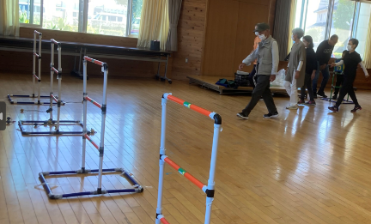
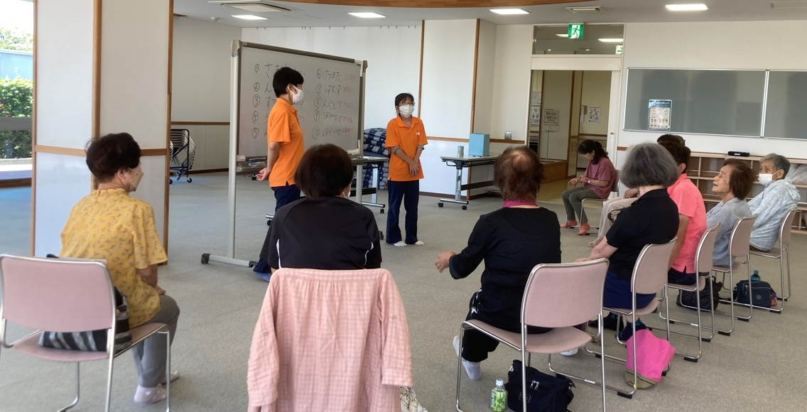
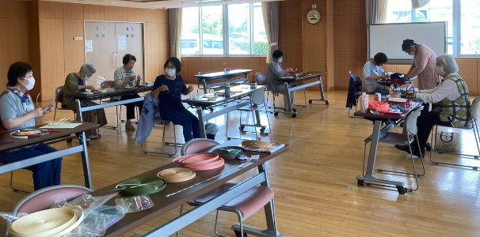
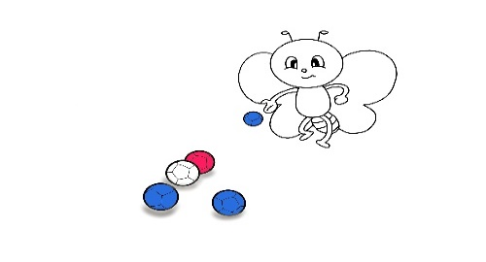
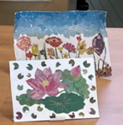
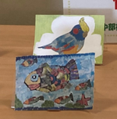
令和８年度
中部福祉センターサロン一覧
第２ 木曜日
第３ 金曜日
★10：00～11：30★
「サロン花ざかり」
★ 10：00 ～ 15：00 ★
「いろいろサロン」
申込み不要！ お気軽にご参加ください。
【対象】
・市内在住の６０歳以上の人
・１８歳以上の障がいのある人
・地域福祉活動やサロン活動に関心のある人
【問い合わせ先】
中部福祉センター ☎７６－００９０
ニュースポーツ（ボッチャ・ラダーゲッターなど）・太極拳・NOSS（ノス）で身体を動かし健康維持！
ご自分の好きなことやおしゃべりなど、いろいろ楽しみましょう！
（原則：指導者なし）
小物作り
ぬり絵
おしゃべり
折り紙
eスポーツ太鼓の達人
など
奇数月の
第１ 火曜日
第１ 金曜日
第１・４ 木曜日
第４ 土曜日
新規
第４ 木曜日
★９：30～11：30★
「新聞ちぎり絵サロン」
★10：30～11：30★
「頭の健康体操教室」
★ 10：00 ～11：30★
「ものづくりサロン」
★10：00～11：30★
「ボッチャサロン」
新聞紙を使ってちぎり絵に挑戦！オリジナルで味のある作品を作ります。
（１１月は第１水曜日、５月、1月は休み）
頭と身体を同時に使って
体操やゲームを楽しみな
がら認知症予防！
（１月は休み）
身近な材料を使って、おしゃべりしながら色々な小物を作ります。
(材料費：100円～300円程度)
ボッチャを通じて、高齢者も障がい者もみんなで楽しみ、交流を深めましょう！
（１０月、１月は第５土曜日、3月 のみ10：30～11：30）

